Slide 1
Bienvenida de alumnado inmigrante en las aulas.
2

Slide 2
¿Cómo elijo mis recursos?
1. Nivel de mis estudiantes.
2. Interactividad.
3. Uso en la vida real.
4. Comunicación.
Notes:
Explain what an anglicism is. Show examples related to music genres which is today’s topic.

Slide 3
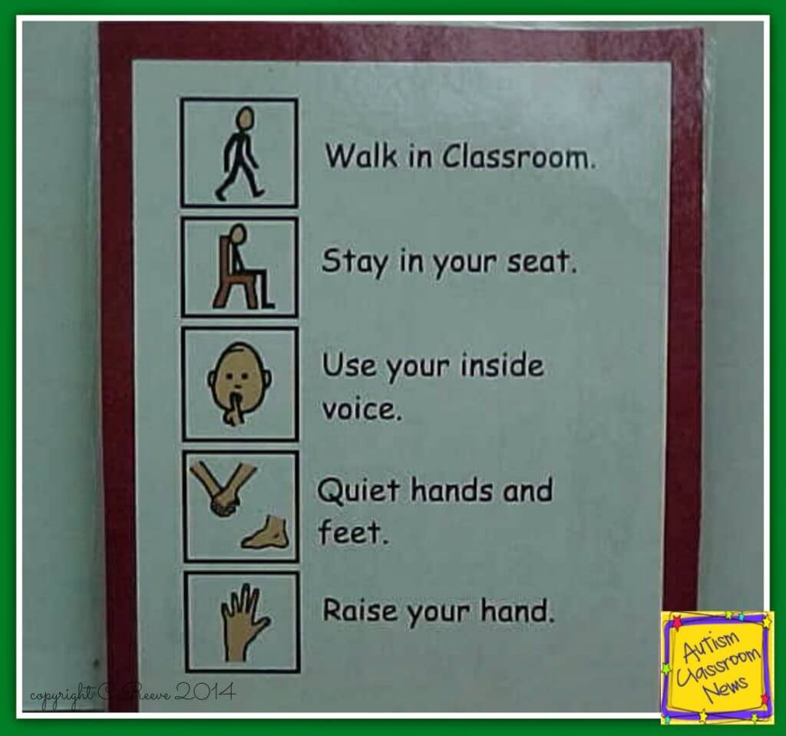
BÁSICOS (Si se puede)
1. Sistema “amiguito”
2. Apoyo visual. Eg Normas.
3. Diccionario bilingüe.
4. Comunicación.
Notes:
Explain what an anglicism is. Show examples related to music genres which is today’s topic.

Slide 4
MOMENTO SOS
Notes:
Explain what an anglicism is. Show examples related to music genres which is today’s topic.

Slide 5
Nivel inicial
1. Elementos visuales.
2. No caer en la infantilización.
3. Vocabulario y más vocabulario.
4. Personalización.
Notes:
Explain what an anglicism is. Show examples related to music genres which is today’s topic.

Slide 6
Nivel intermedio
1. Creación de frases simples.
2. Uso de acciones cotidianas.
3. Contenido curricular.
4. Personalización.
Notes:
Explain what an anglicism is. Show examples related to music genres which is today’s topic.

Slide 7
Nivel avanzado
1. Corregir con más atención.
2. Vocabulario avanzado.
3. Palabras clave.
4. Personalización.
Notes:
Explain what an anglicism is. Show examples related to music genres which is today’s topic.

Slide 8
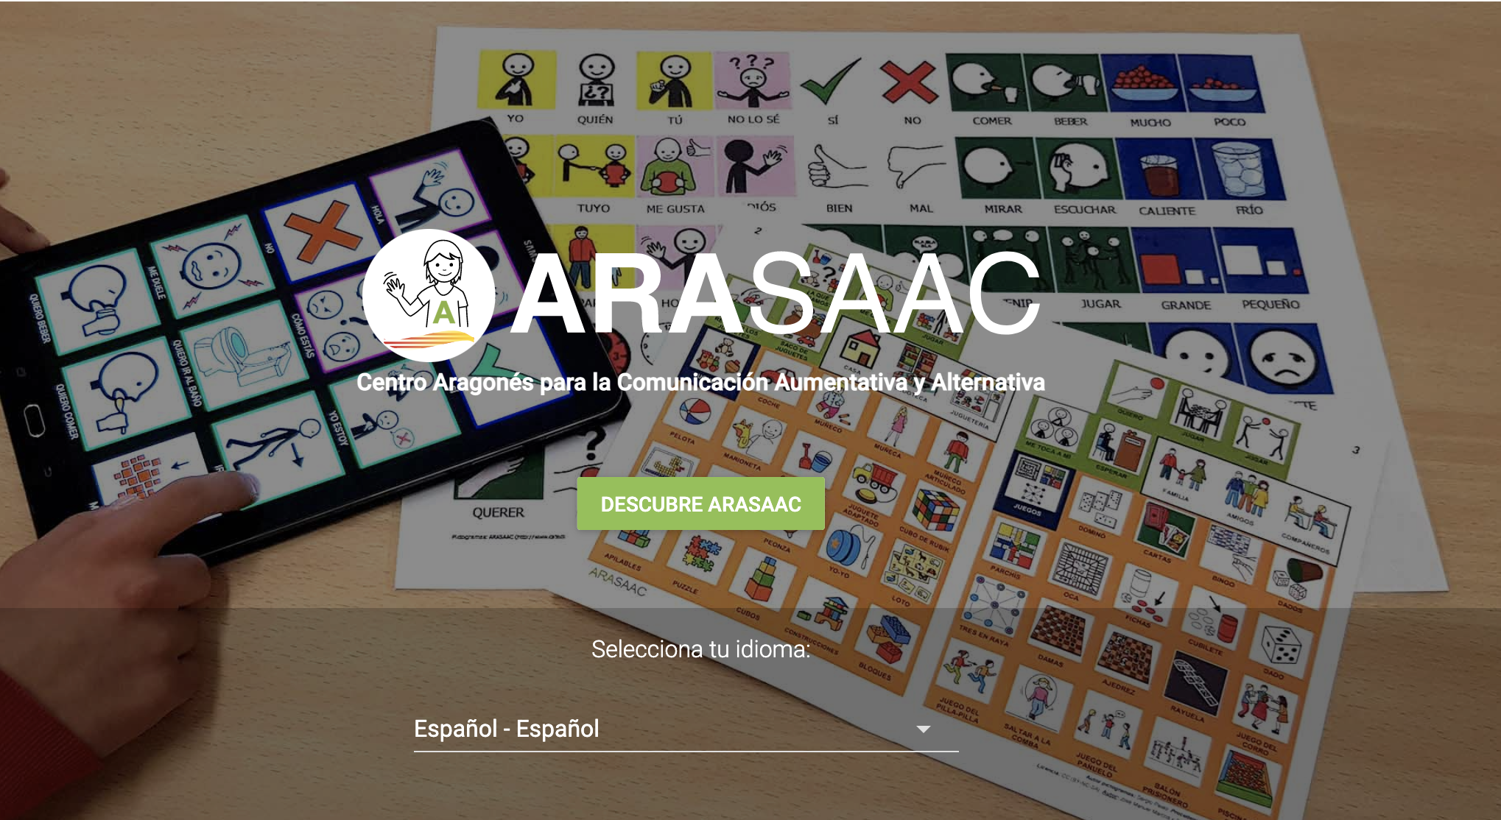
ARASAAC
Gratis.
Visual.
Recursos disponibles.
Notes:
Explain what an anglicism is. Show examples related to music genres which is today’s topic.

Slide 9
FLAT ICON
Gratis.
Gran variedad.
Muchos modelos.
APOYO EN PPT
Notes:
Explain what an anglicism is. Show examples related to music genres which is today’s topic.

Slide 10
IMÁGENES REALES
Notes:
Explain what an anglicism is. Show examples related to music genres which is today’s topic.

Slide 11
Juegos rápidos.
LÁPIZ | BOLI
VENTANA | PUERTA
SILLA | MESA
CUADERNO | SACAPUNTAS
GOMA | LIBRETA
BOTELLA | PIZARRA
Piedra
Papel
tijera
Notes:
Explain what an anglicism is. Show examples related to music genres which is today’s topic.

Slide 12
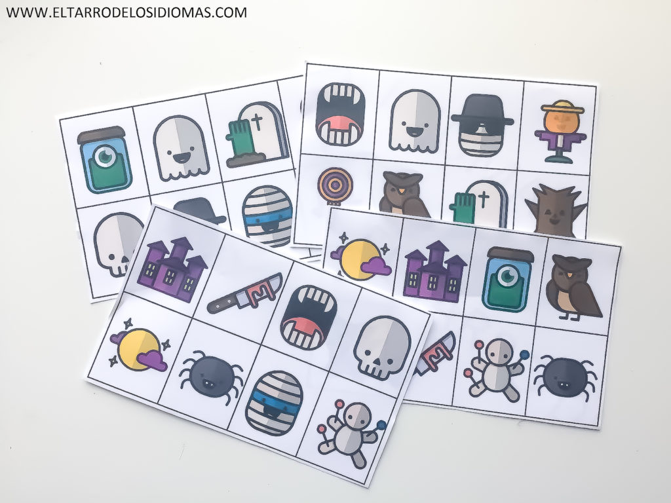
Bingo.
COMPRESIÓN AUDITIVA.
Hablar.
Notes:
Explain what an anglicism is. Show examples related to music genres which is today’s topic.

Slide 13
Escucha la palabra.
COMPRESIÓN AUDITIVA.
Hablar.
Palabra clave 1 | Palabra clave 2 | Palabra clave 3 | Palabra clave 4 | Palabra clave 5
Notes:
Explain what an anglicism is. Show examples related to music genres which is today’s topic.

Slide 14
FLIPPED CLASSROOM
Facilitar vocabulario.
Facilitar contenido.
Buscar equivalentes en su idioma.
Notes:
Explain what an anglicism is. Show examples related to music genres which is today’s topic.

Slide 15
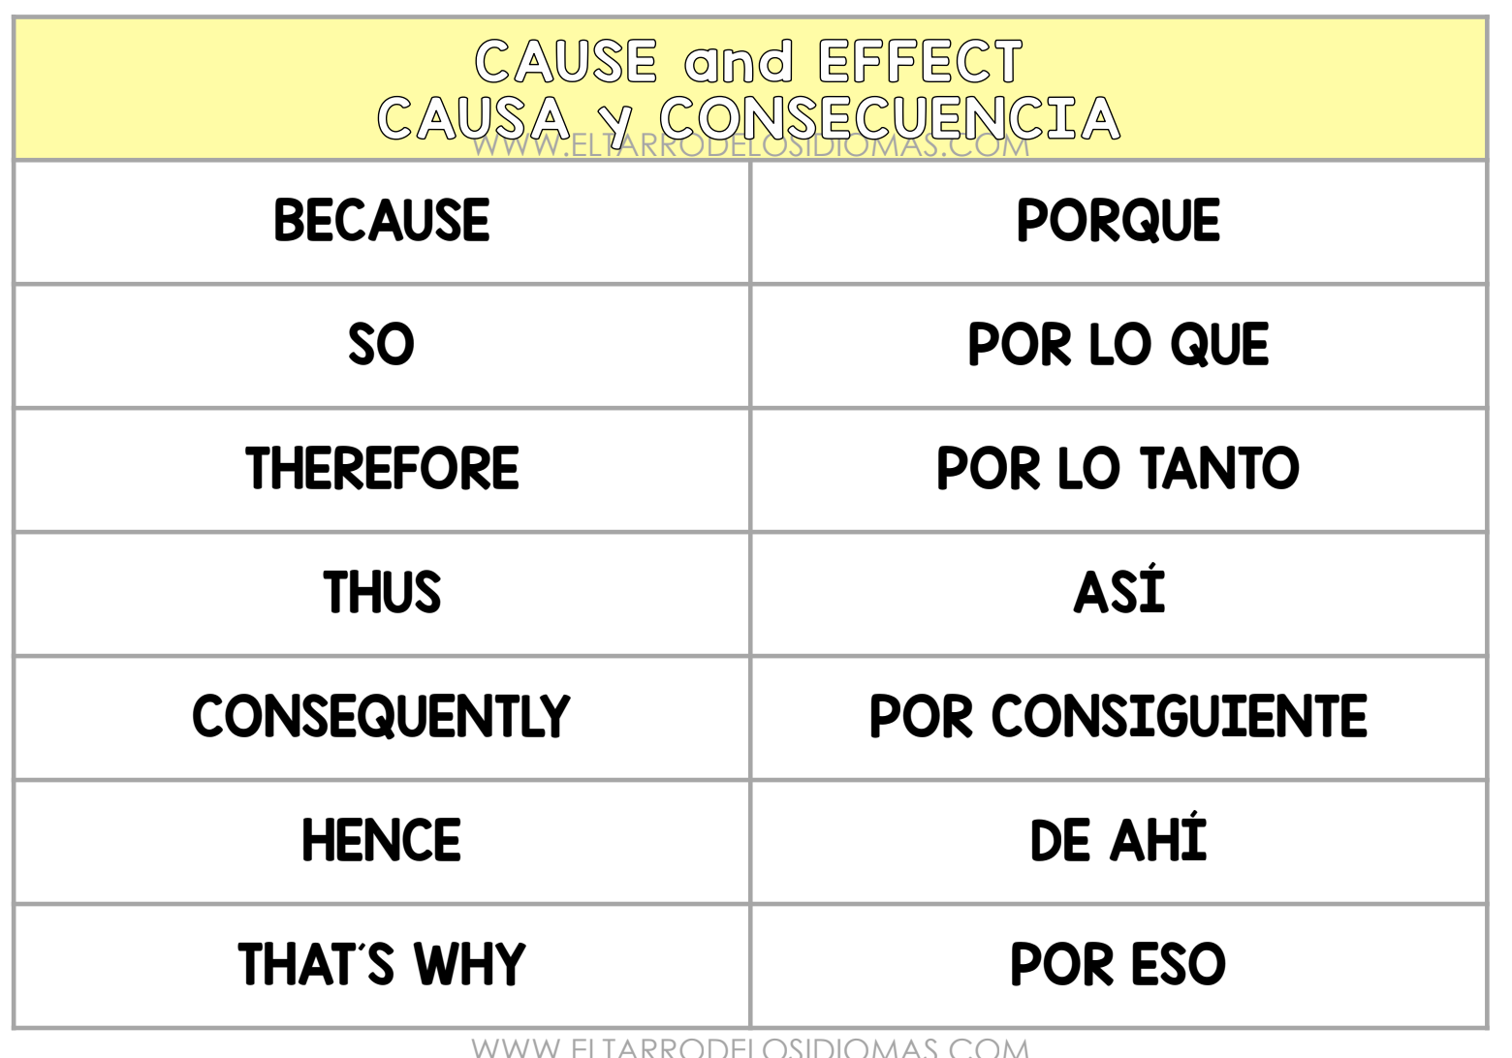
ESCRITURA:
Decoración
Fichas
“Sentence starters”
Ejemplos
Plantillas de escritura.
Notes:
Explain what an anglicism is. Show examples related to music genres which is today’s topic.

Slide 16
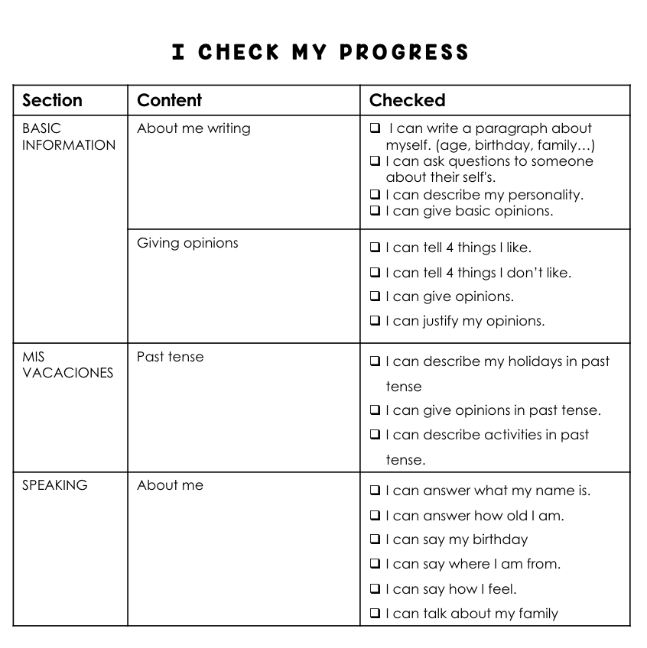
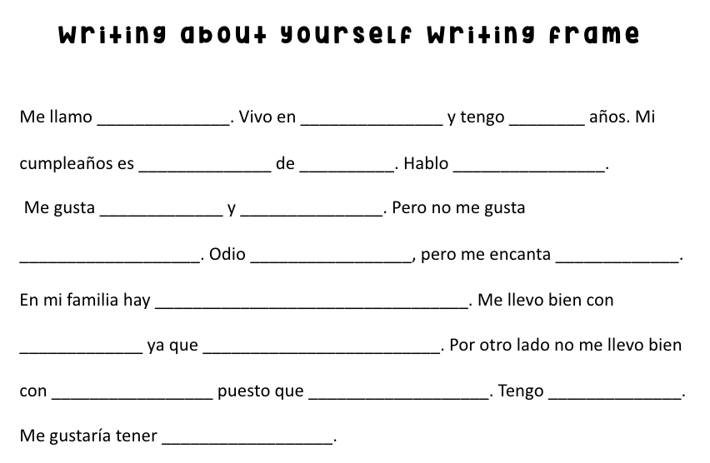
ESCRITURA:
Notes:
Explain what an anglicism is. Show examples related to music genres which is today’s topic.

Slide 17
¿Cómo elijo mis recursos?
1. Nivel de mis estudiantes.
2. Interactividad.
3. Uso en la vida real.
4. Comunicación.
Notes:
Explain what an anglicism is. Show examples related to music genres which is today’s topic.

Slide 18
INTERACTIVIDAD
Notes:
Explain what an anglicism is. Show examples related to music genres which is today’s topic.

Slide 19
INTERACTIVIDAD
Notes:
Explain what an anglicism is. Show examples related to music genres which is today’s topic.

Slide 20
INTERACTIVIDAD
Notes:
Explain what an anglicism is. Show examples related to music genres which is today’s topic.

Slide 21
¿Cómo elijo mis recursos?
1. Nivel de mis estudiantes.
2. Interactividad.
3. Uso en la vida real.
4. Comunicación.
Notes:
Explain what an anglicism is. Show examples related to music genres which is today’s topic.

Slide 22
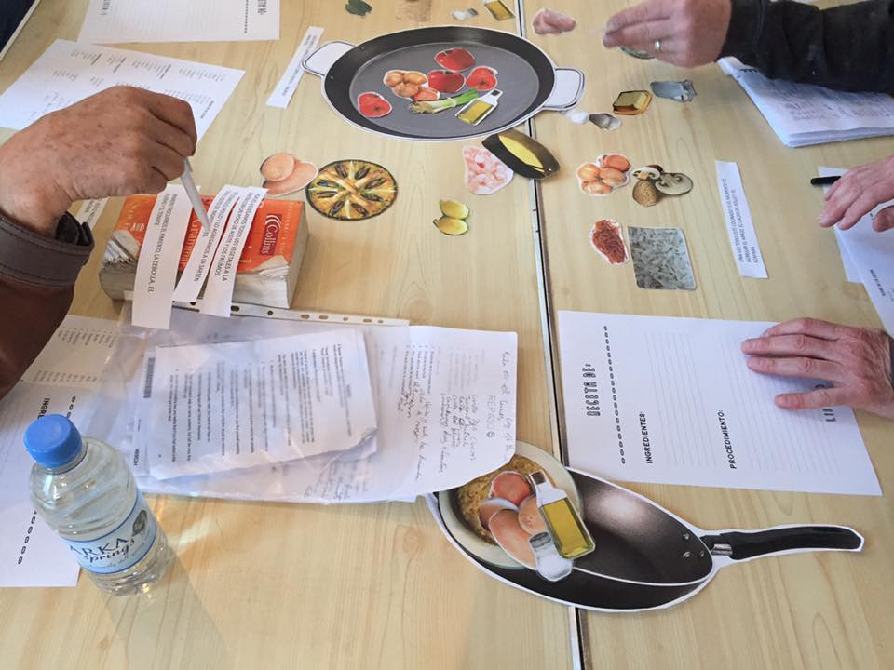
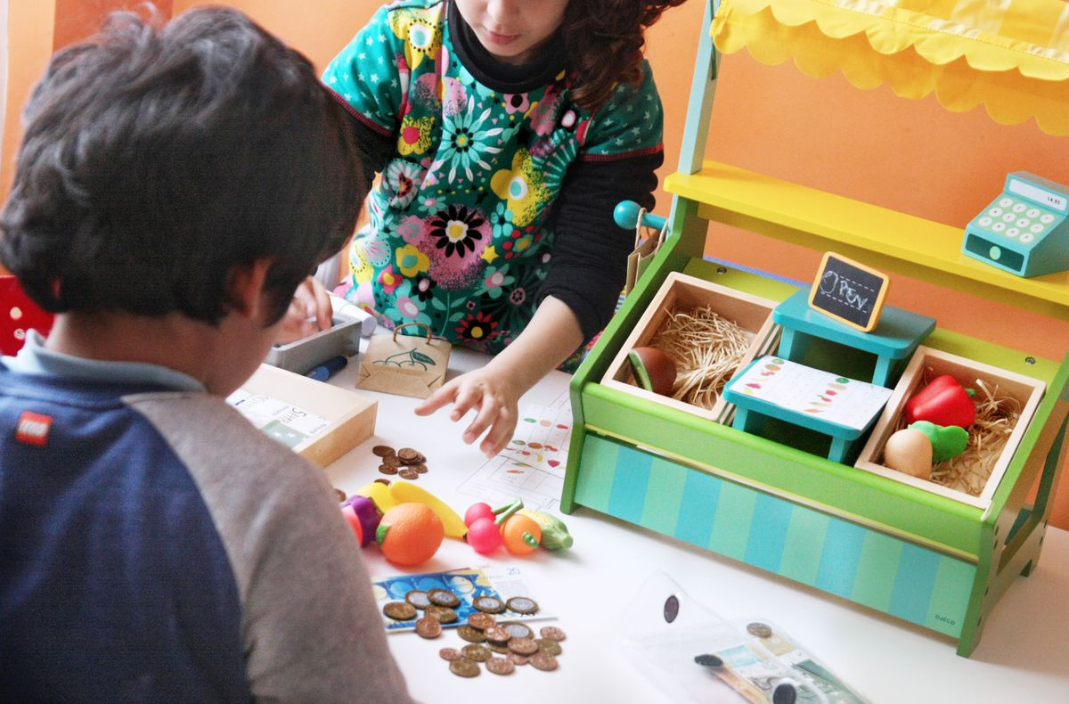
ROLE PLAY
Notes:
Explain what an anglicism is. Show examples related to music genres which is today’s topic.

Slide 23
¿Cómo elijo mis recursos?
1. Nivel de mis estudiantes.
2. Interactividad.
3. Uso en la vida real.
4. Comunicación.
Notes:
Explain what an anglicism is. Show examples related to music genres which is today’s topic.

Slide 24
COMUNICACIÓN
Notes:
Explain what an anglicism is. Show examples related to music genres which is today’s topic.

Slide 25
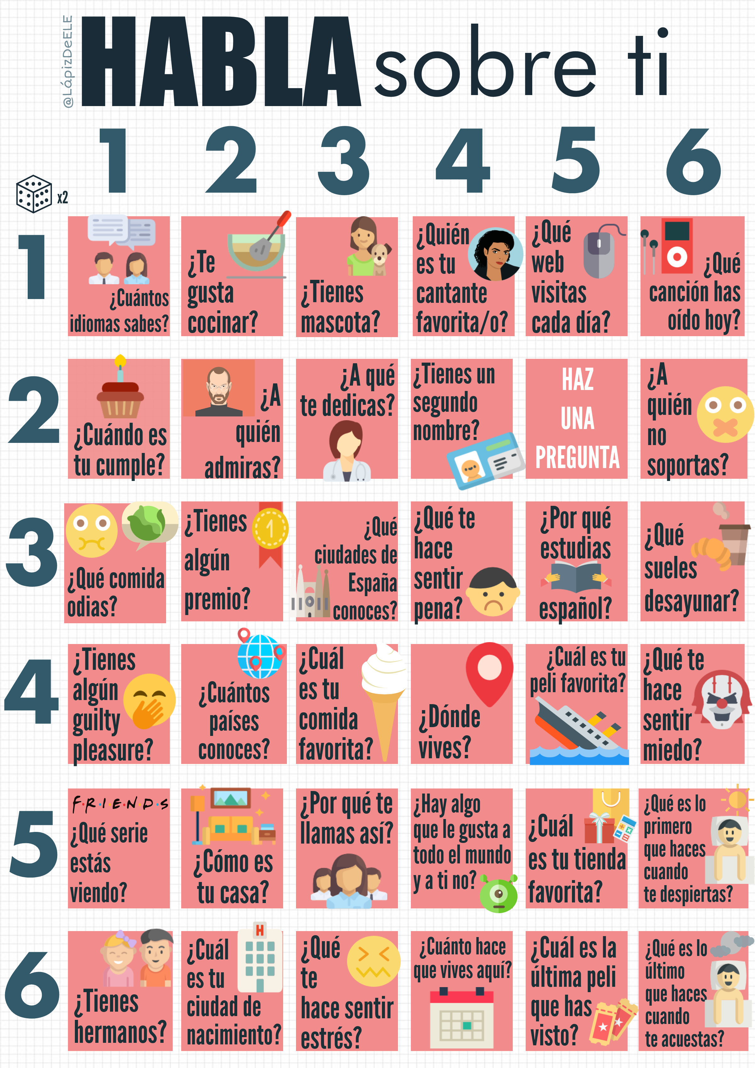
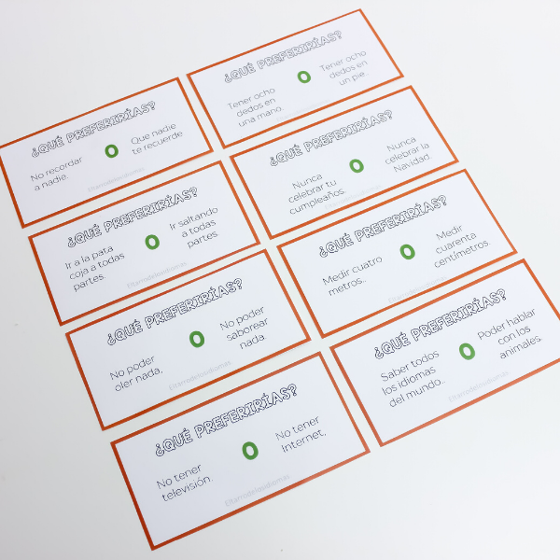
COMUNICACIÓN
Notes:
Explain what an anglicism is. Show examples related to music genres which is today’s topic.

Slide 26
Rules
@sonrieinspanish
In two teams, you must translate the sentences per turn.
X points extra if you read the sentence like a native before translating it.
If the translation is correct, you can win or lose points!:
1 point
Lose all points
2 points
Swap scores
Your team misses a go
3 points
Special square
100 points
Steal the other team’s points

Slide 27
La isla del tesoro
@sonrieinspanish
1. ¿Tiene menú para niños?
2.De postre...
3.Una ensalada
4.Pescado con patatas fritas
5.Arroz con verduras
6.Pescado
7.Un zumo de naranja
8.Necesito una servilleta
9.La cuenta, por favor
10.¿Con o sin salsa de tomate?
11.Voy a tomar sopa
12.Filete
13.De primer plato...
14.De segundo plato...
15.Nada más, gracias
16.Voy a tomar paella
17.¿Y para beber?
18.Pollo con pimientos
19.Voy a tomar fruta
20.Una tarta de queso
21.¿Y de postre?
22. No me gustan los huevos
23.Voy a beber un agua
24.Una pizza con champiñones
25.Un bocadillo de jamón y queso
26.Una Coca- Cola, por favor
27.Una ensalada con aguacate
28.Un helado de fresa
29.Sin carne porque soy vegetariano
30.Sin brócoli

Slide 28
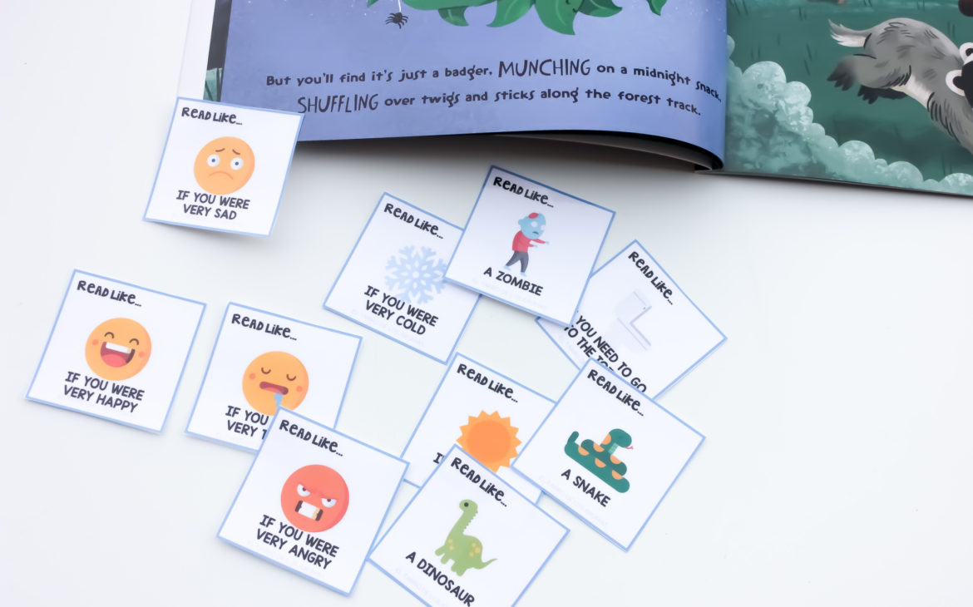
COMUNICACIÓN
Notes:
Explain what an anglicism is. Show examples related to music genres which is today’s topic.

Slide 29
COMUNICACIÓN
Notes:
Explain what an anglicism is. Show examples related to music genres which is today’s topic.

